Slide 1
Лекция 8.
Синтез металлических наночастиц в сверхкритическом СО₂

Slide 2
Синтез металлических наночастиц в сверхкритическом СО₂
Материалы
Nanostructures and Nanomaterials: Synthesis, Properties and Applications.
Editor: Guozhong Cao, Imperial College Press, 2004
2)Y. Zhang, C. Erkey Preparation of supported metallic nanoparticles using supercritical fluids: A review // The Journal of Supercritical Fluids, 2006, 38, 252-267
3) D. Sanly, B. Bozbag, C. Erkey Synthesis of nanostructured materials using supercritical CO₂: Part I, II // J Mater Sci, 2012

Slide 3
Подходы к формированию наночатиц
«Сверху вниз» (top down):
размол
истирание
литография
«Снизу вверх» (bottom up)
гомогенная нуклеация
гетерогенная нуклеация
фазовая сегрегация при отжиге

Slide 4
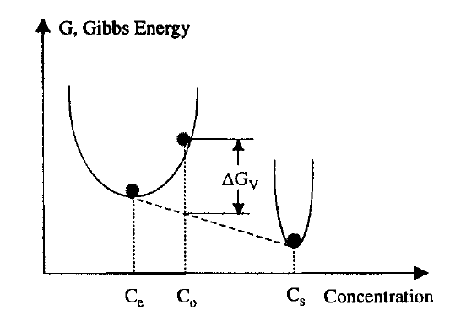
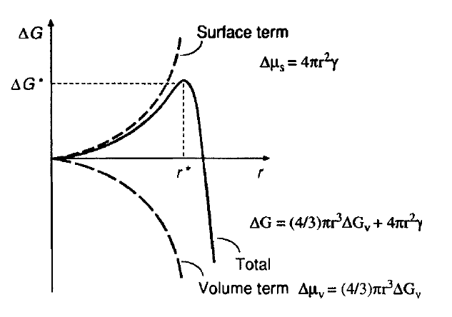
Нуклеация в перенасыщенных растворах

Slide 5
Важные параметры при синтезе наночастиц
Распределение частиц по размерам
Морфология
Химический состав и кристаллическая структура – как для разных частиц, так и для каждой отдельной частицы
Отсутствие аггломерации

Slide 6
Известные подходы к синтезу металлических наночастиц
Химическое восстановление
Гидротермальный синтез
Золь-гель метод
Фотохимические / сонохимические методы
CVD / ХОГФ

Slide 7
Подходы к формированию частиц в ск СО₂
Физическая трансформация прекурсора
Химическая трансформация прекурсора

Slide 8
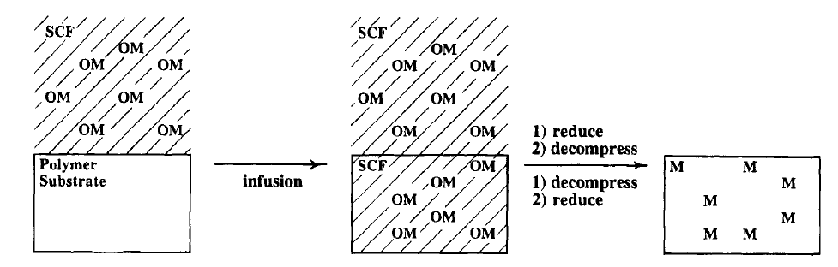
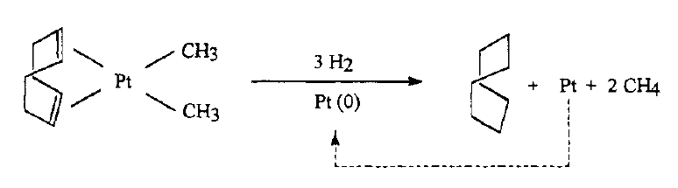
Гетерогенная нуклеация в полимерной матрице
Watkins et al., Polymer/Metal Nanocomposite Synthesis in Supercritical CO₂ // Chemistry of materials, 1995

Slide 9
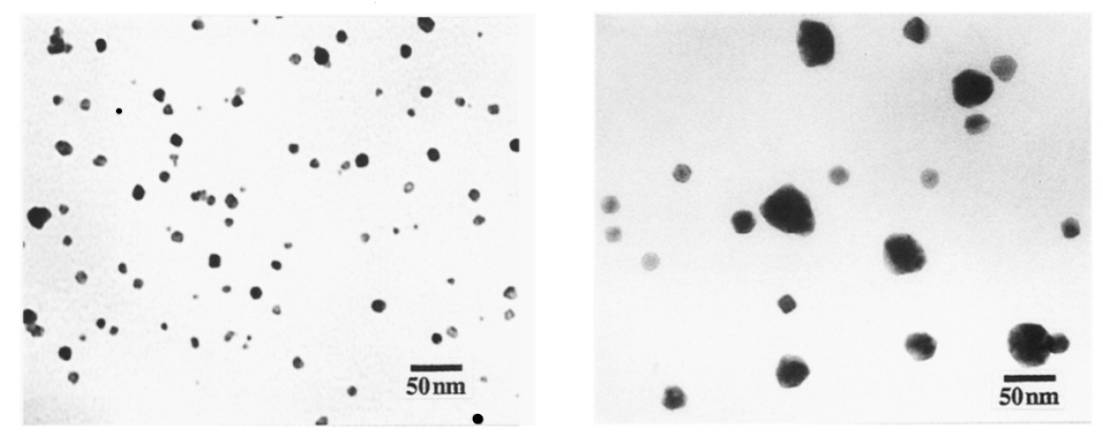
Зависимость морфологии получаемых частиц от способа синтеза
1)
2)
– Восстановление прекурсора проходит после осаждения
2) – Восстановление прекурсора проходит в ск СО₂

Slide 10
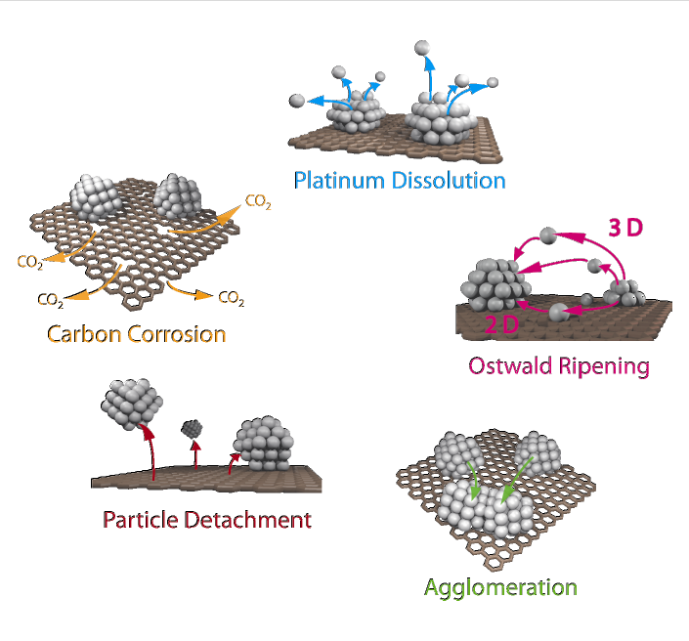
Наночастицы на проводящих подложках
коррозия подложки
недостаточная однородность распределения частиц

Slide 11
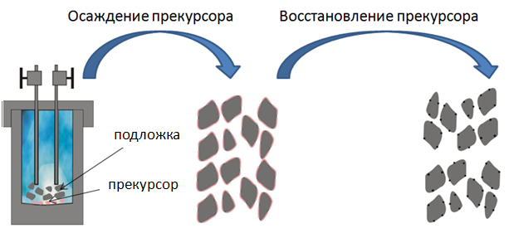
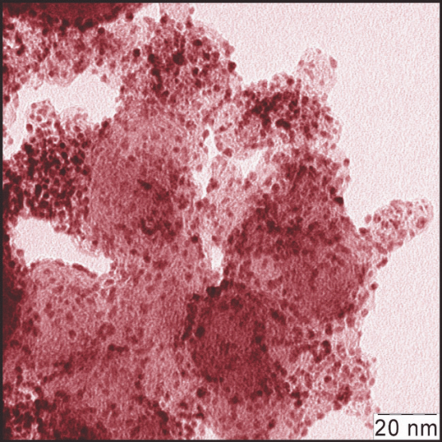
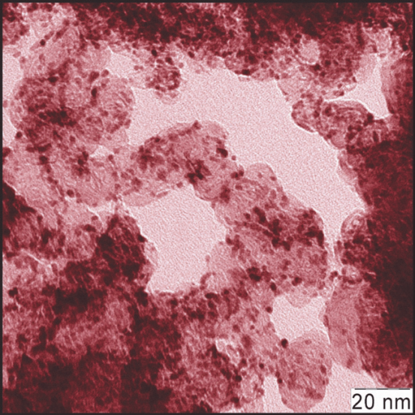
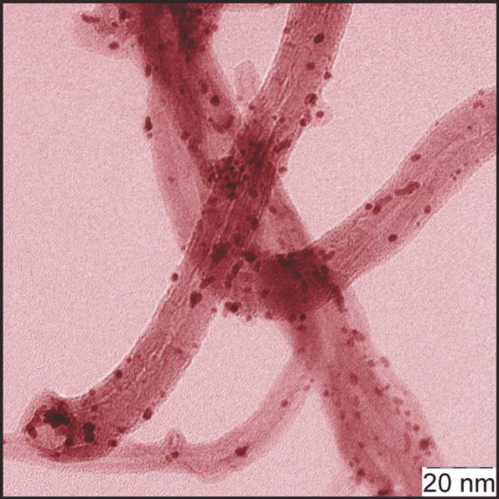
Синтез катализаторов с использованием СК СО₂
конверсия прекурсора
Vulсan XC72R
ацетиленовая сажа
нанотрубки baytubes
C 150 HP

Slide 12
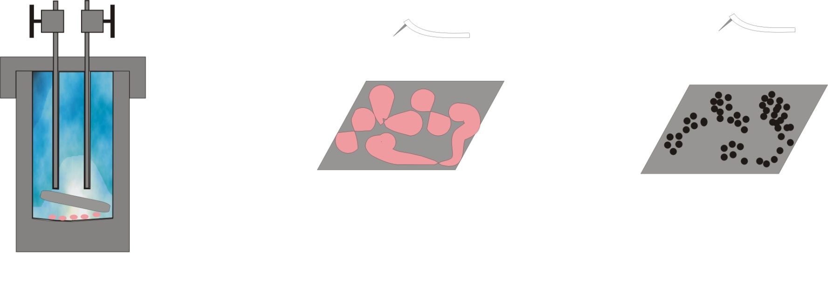
Исследование зависимости распредлений прекурсора и наночастиц на подложке
осаждение
восстановление

Slide 13
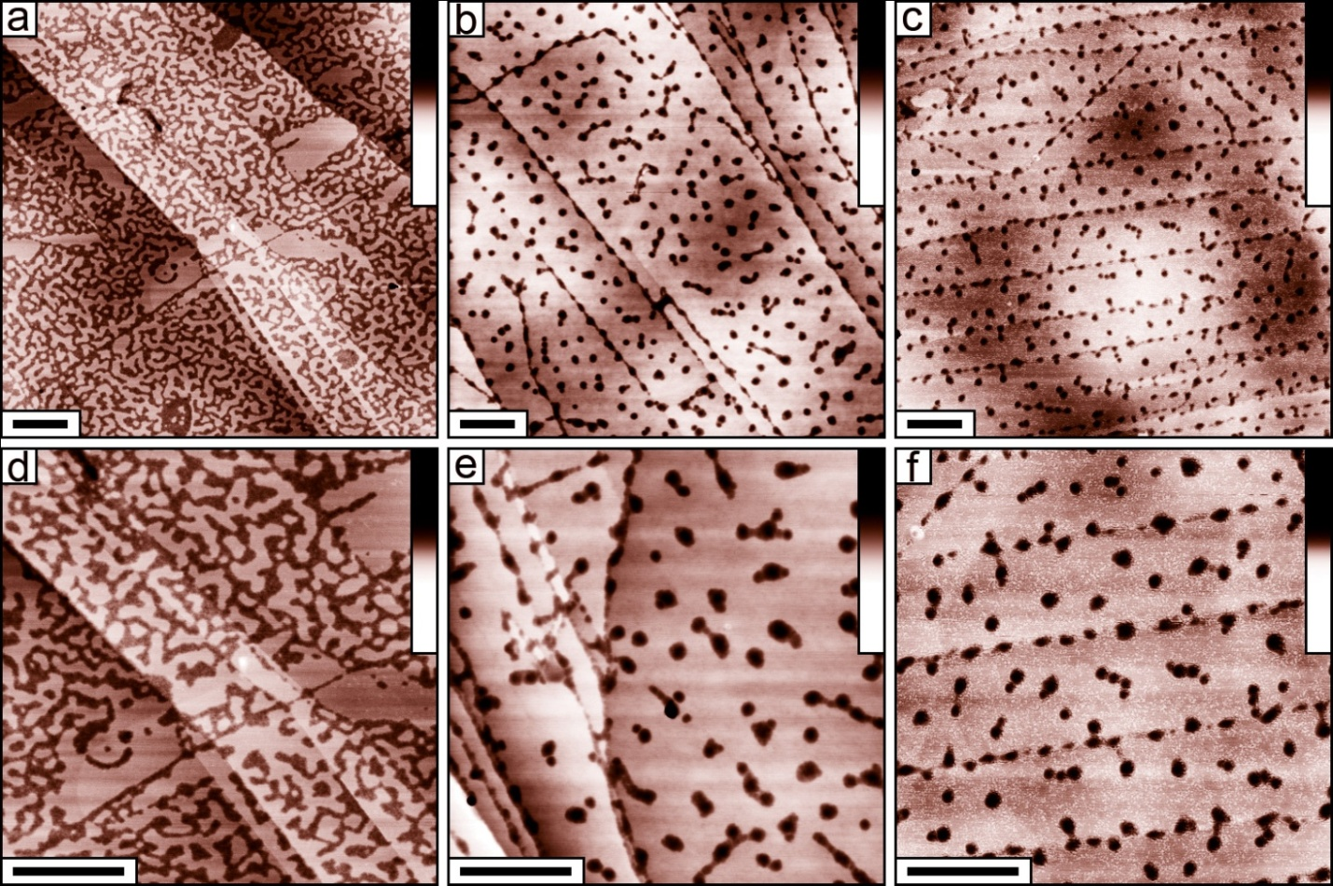
Причина равномерного распределения наночастиц на гладких подложках –
Равномерное распределение прекурсора

Slide 14
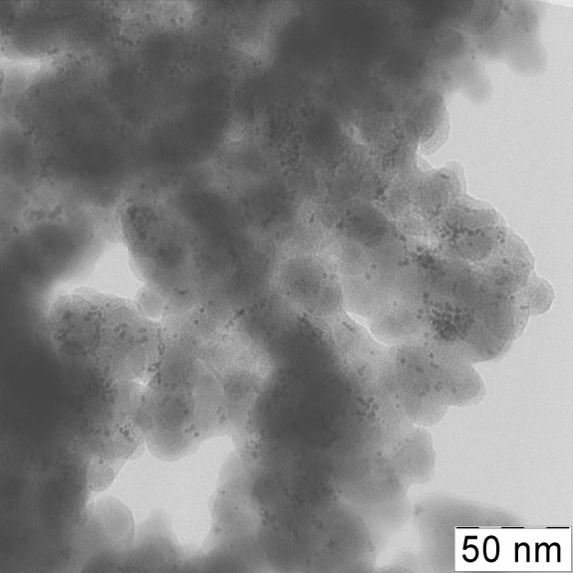
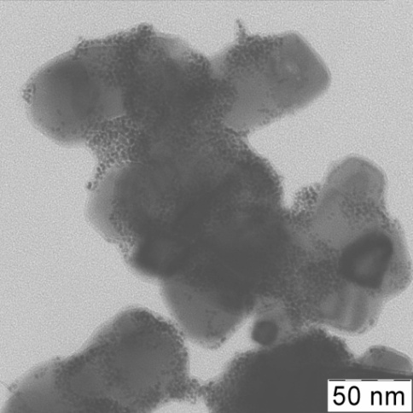
Подложки различной природы
1) Устойчивые к коррозии
Pt@SiC
Pt@TiN
2) Углеродные подложки сложной геометрии
W. Zhang et al.
Chem Commun 46 (2010) 4824-4826.

Slide 15
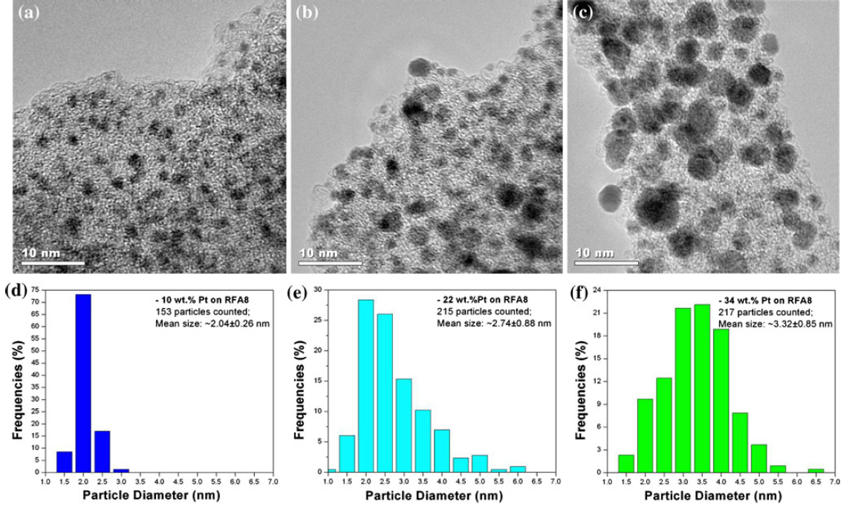
Подложки различной природы: органические аэрогели
Платина на резорцин-формальдегидном аэрогеле

Slide 16
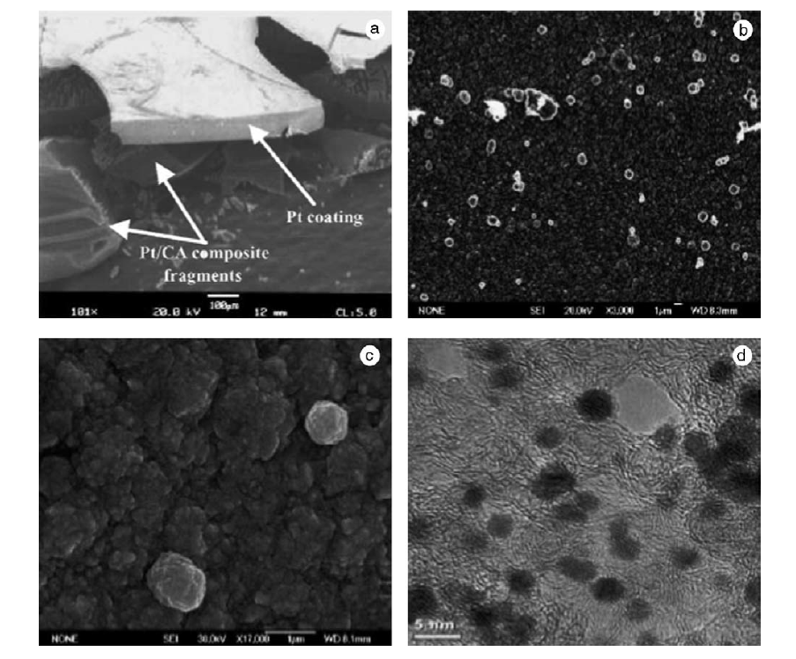
Подложки различной природы: углеродные аэрогели

Slide 17
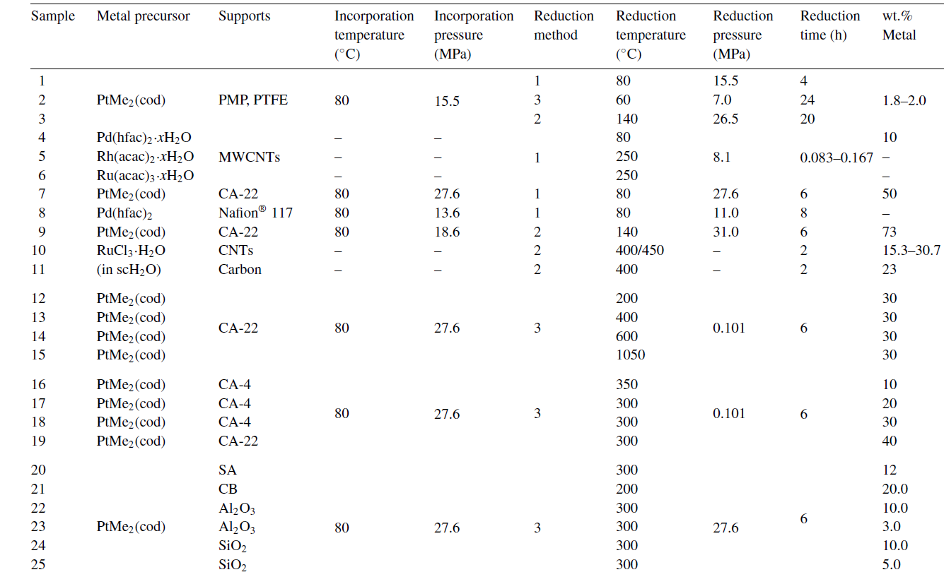
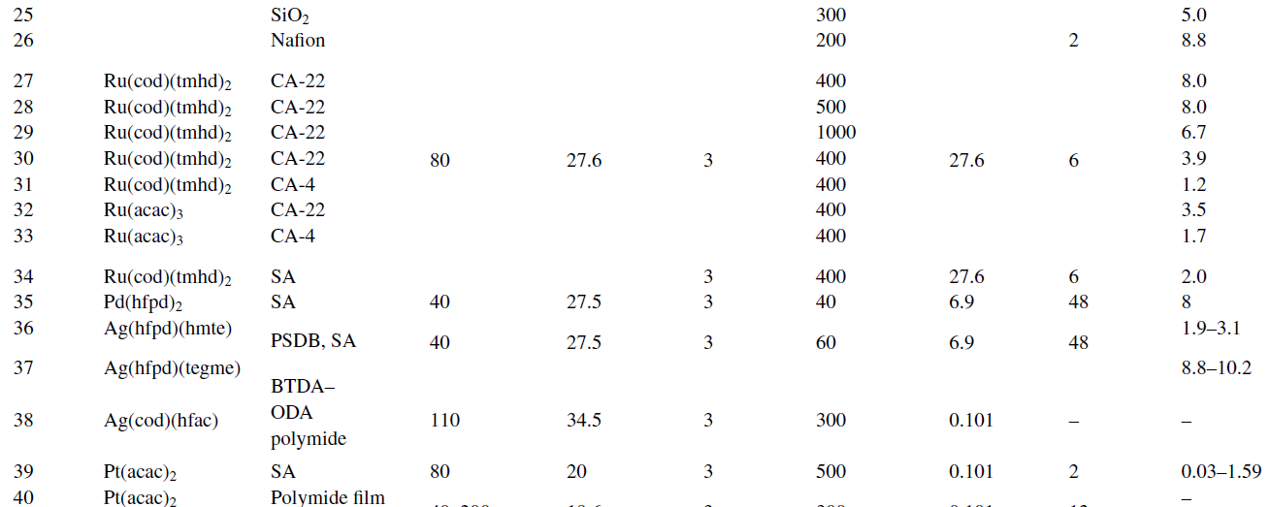

Slide 18
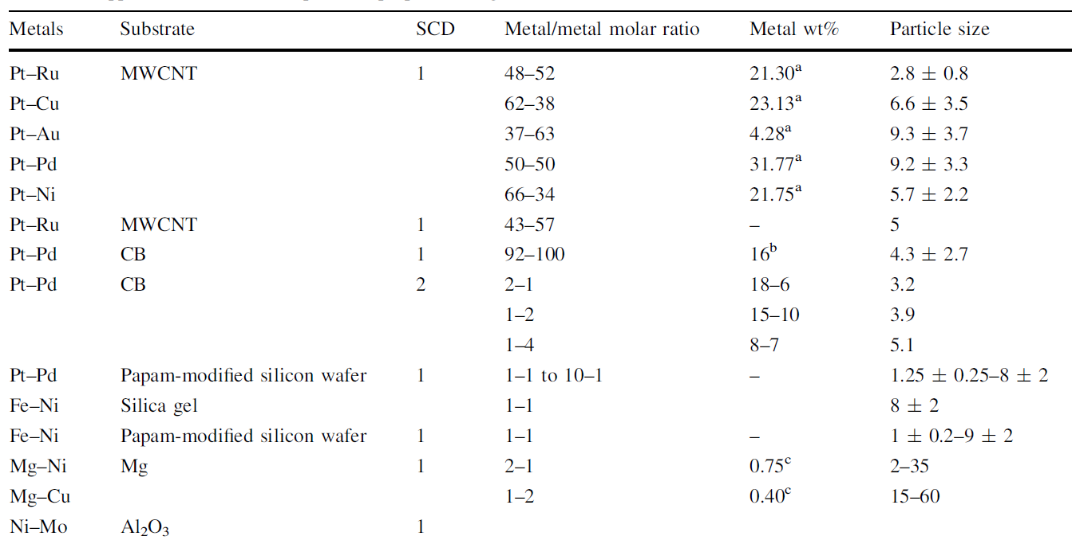

Slide 19
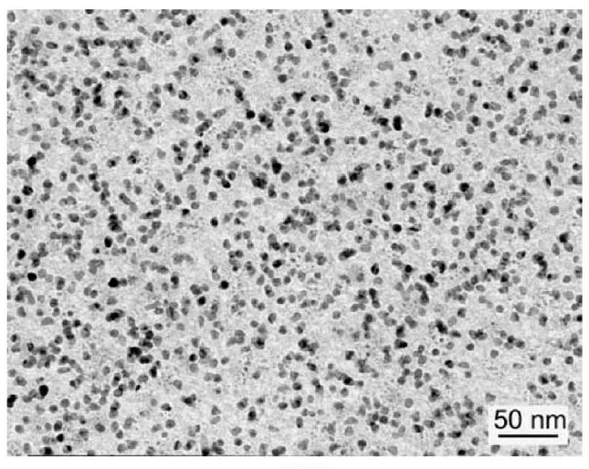
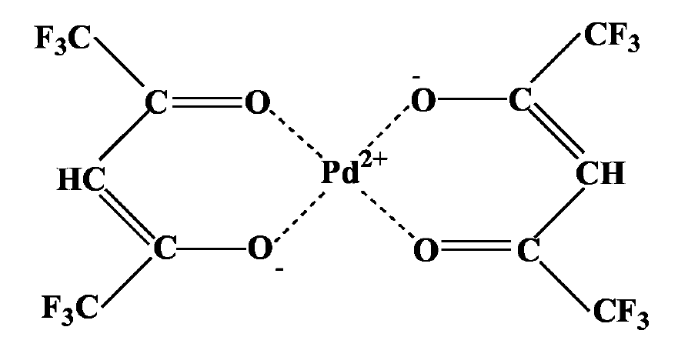
Подложки различной природы: Мембраны
Прекурсор
ТЭМ среза мембраны

Slide 20
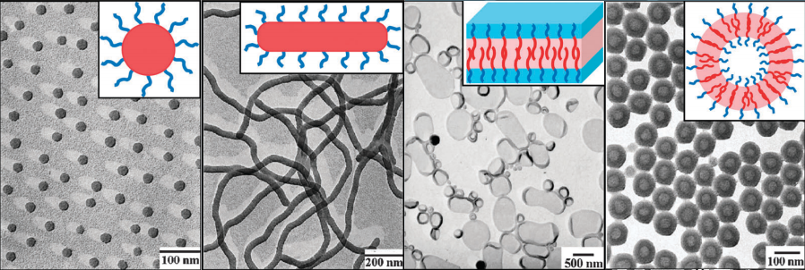
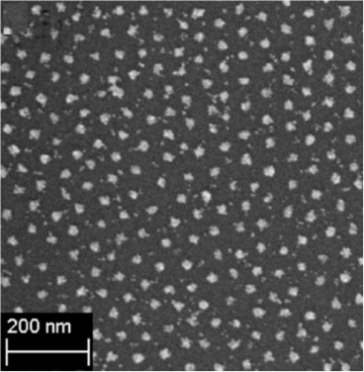
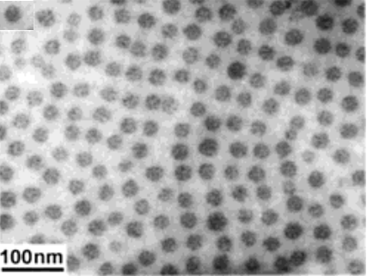
Самоорганизация диблок-сополимеров: перспективы для создания упорядоченных на подложке каталитических материалов
Цилиндрические
мицеллы
Ламели
Везикулы
Сферические мицеллы
M. Möller et al.
Langmuir 16 (2000) 407-415.
E.B. Gowda et al.
Polymer 51 (2010) 2661-2667.

Slide 21
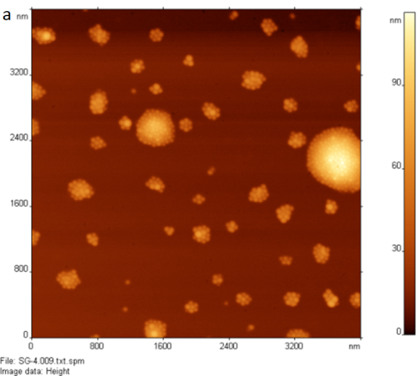
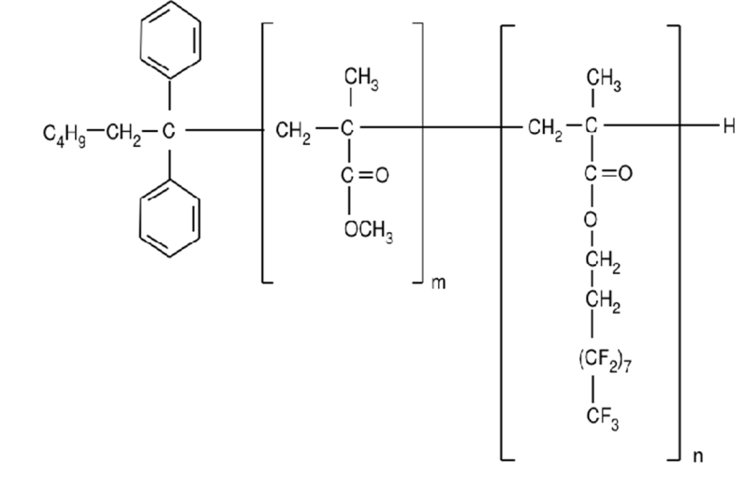
Упорядоченных на подложке каталитические материалы, полученные с использованием СК СО₂
ПММА-ПфаМА – диблок-сополимер, способный к самоорганизации в СК СО₂
m/n = 73/27, M_{n} = 26200,
M_{w} = 28900, M_{w}/M_{n} = 1.10

Slide 22
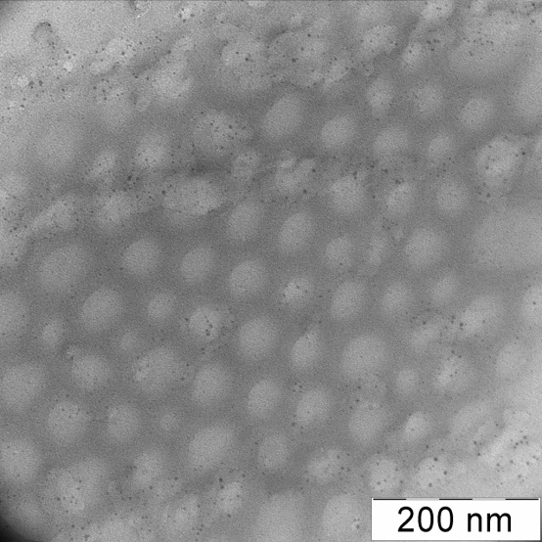
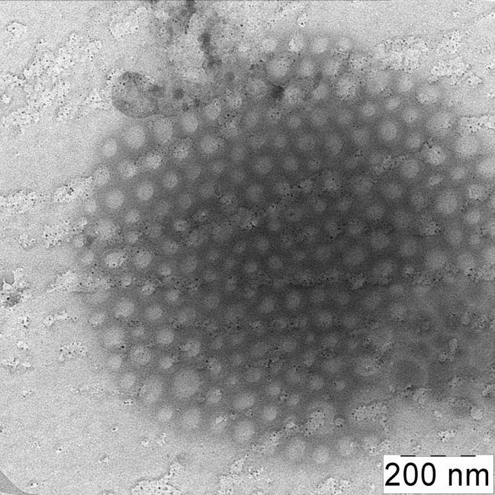
Cтратегия совместного осаждения прекурсора и диблок-сополимера
Селективное декорирование прекурсором одного из блоков
в растворе
Осаждение на подложку
Конверсия прекурсора

Slide 23
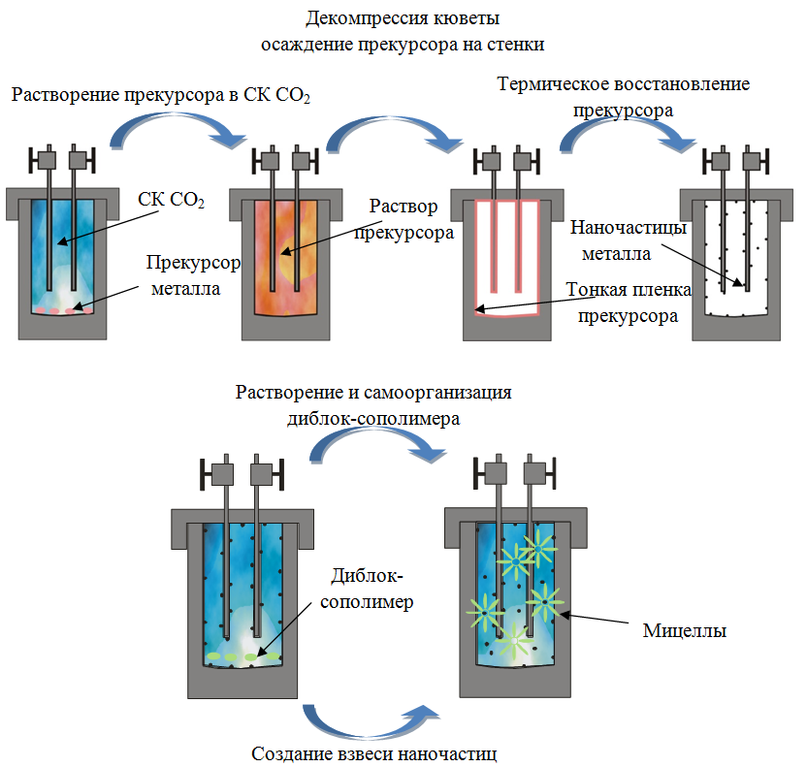
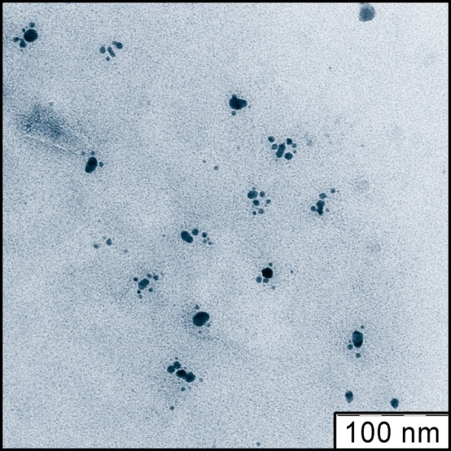
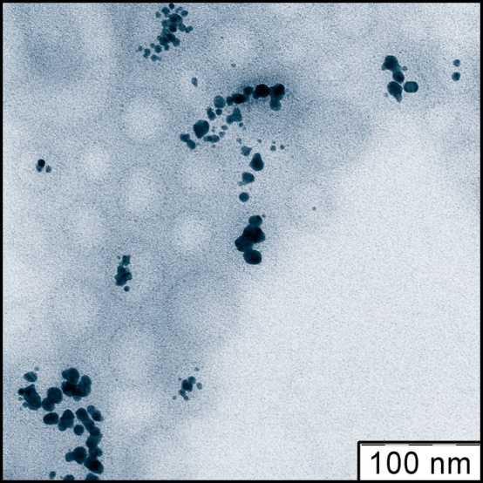
Осаждение мицелл из раствора в СК СО₂,
содержащего дисперсию металлических наночастиц

Slide 24
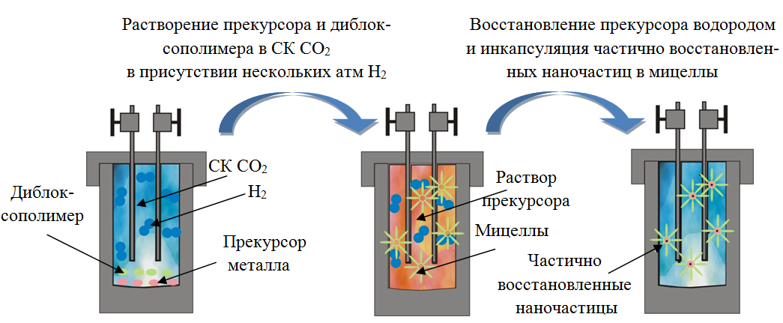
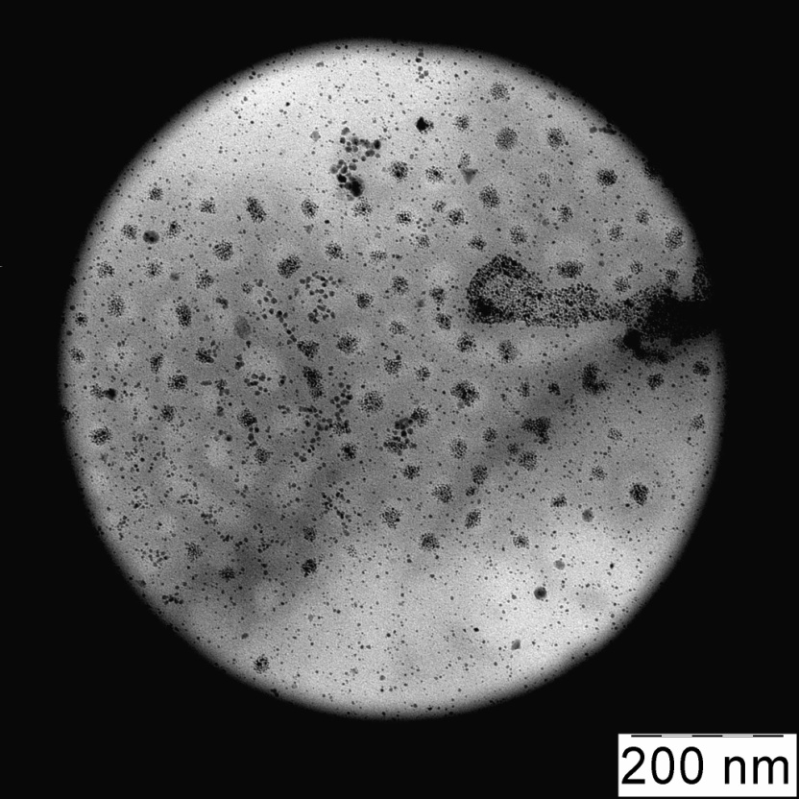
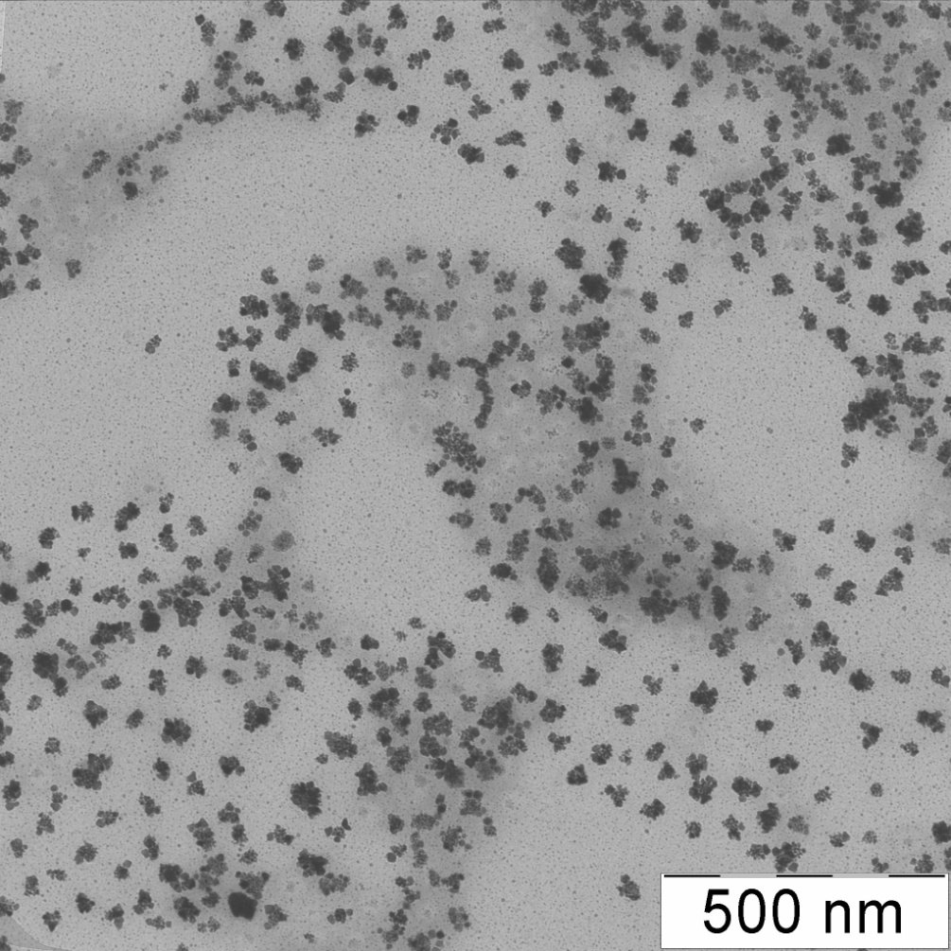
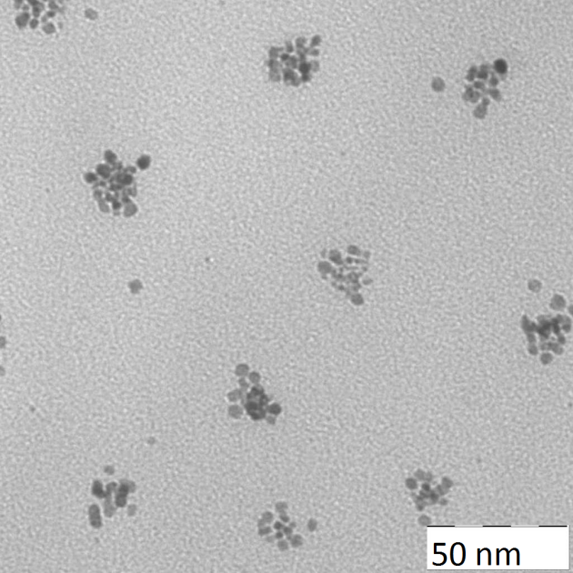
Осаждение мицелл из раствора в СК СО₂,
содержащего дисперсию металлических наночастиц

Slide 25
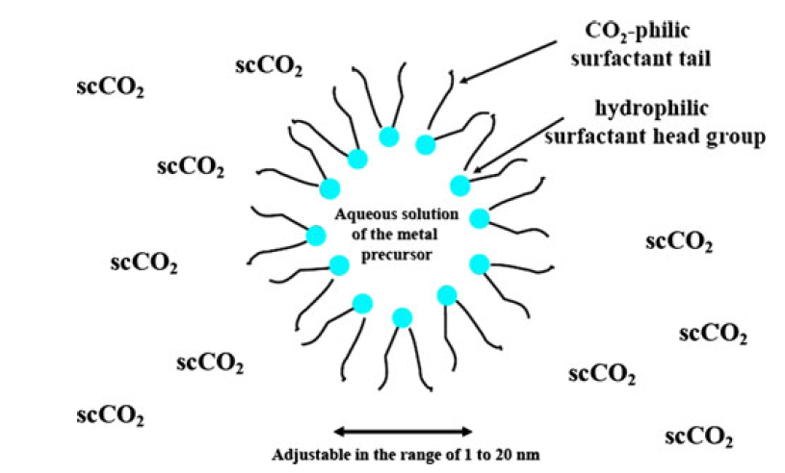
Гомогенная нуклеация
1) «Нанореакторы» – частицы обратной эмульсии воды в СО₂
Недостатки:
аггломерация при сбросе давления
частицы металла покрыты сурфактантом

Slide 26





Гомогенная нуклеация
2) Термическая деструкция в ск СО₂
Получение раствора прекурсора в ск СО₂
Повышение температуры раствора выше температуры термической декомпозиции прекурсора / химическая конверсия прекурсора
Нуклеация и рост
Пресипитация

Slide 27
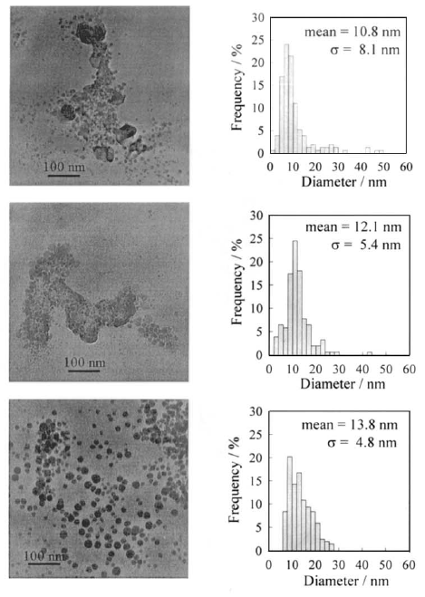
Синтез наночастиц золота химическим восстановлением в ск СО2 в присутствии сурфактанта
Концентрация сурфактанта

Slide 28
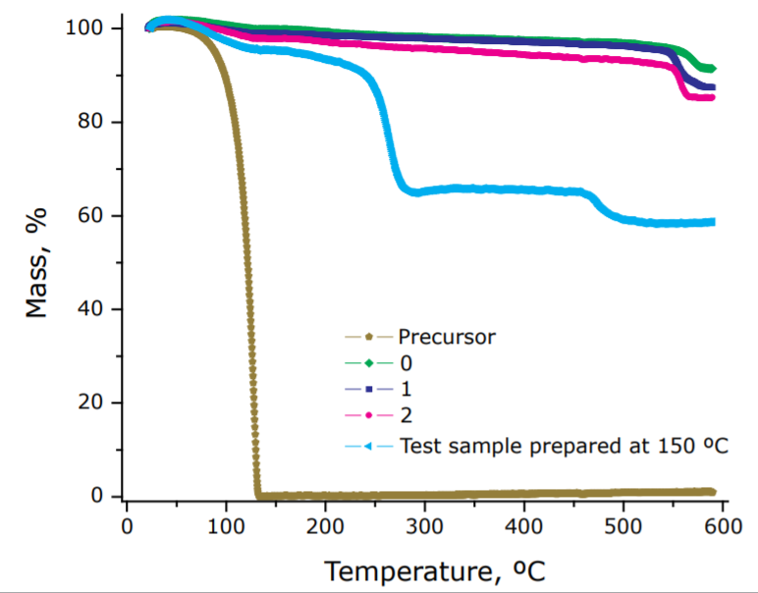
Синтез оксидов марганца термической деструкцией прекурсора в ск СО₂

Slide 29
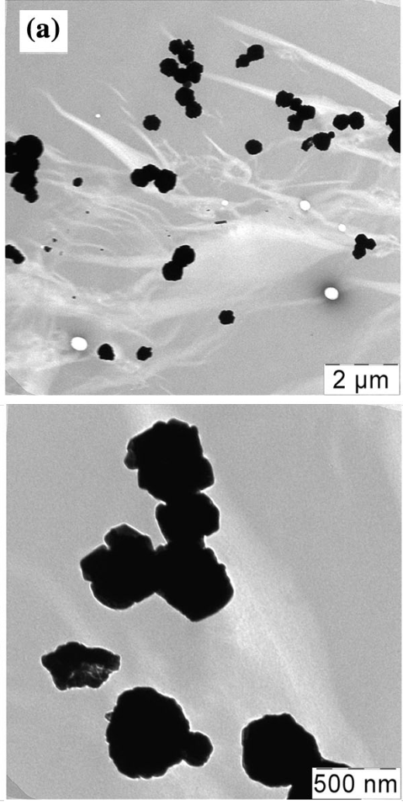
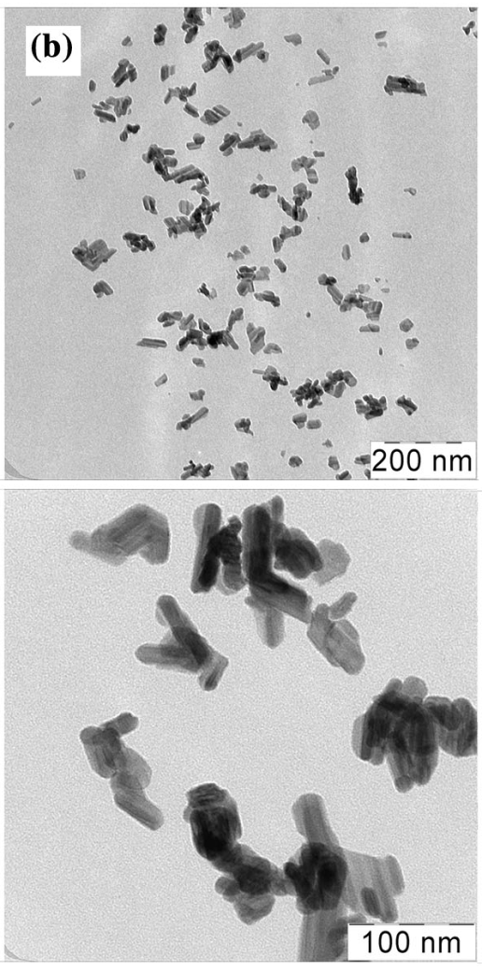
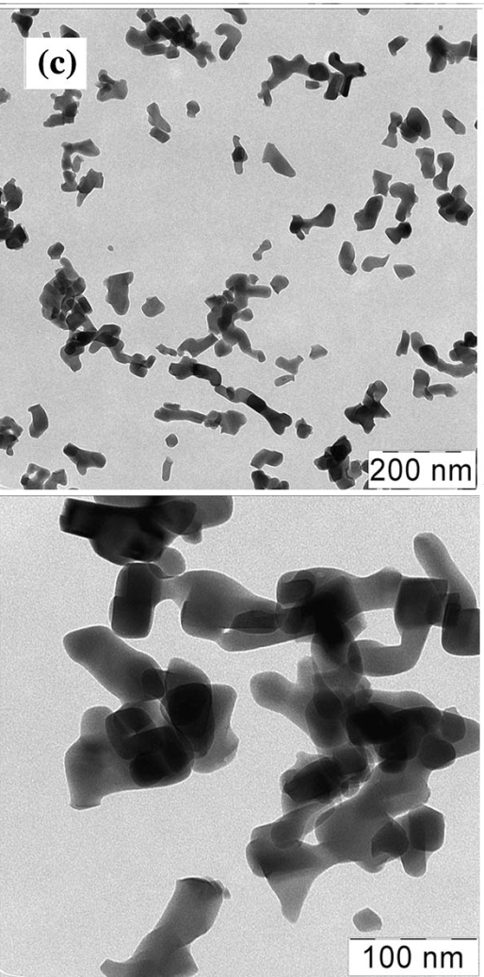
Синтез оксидов марганца: распределение по размерам
Синтез в ск СО₂ с последующим отжигом
Термодеструкция без СО₂
Синтез в ск СО₂

Slide 30
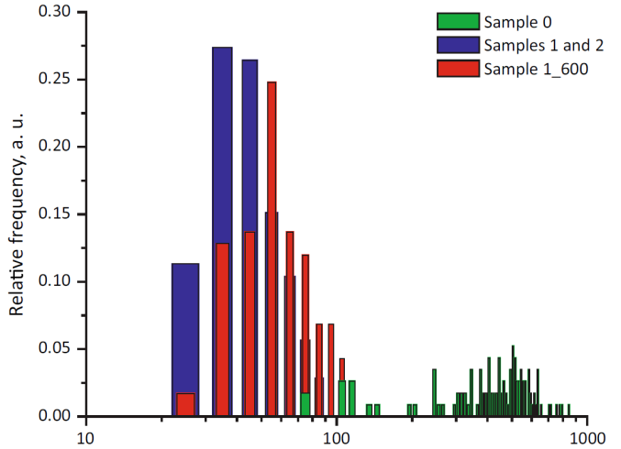
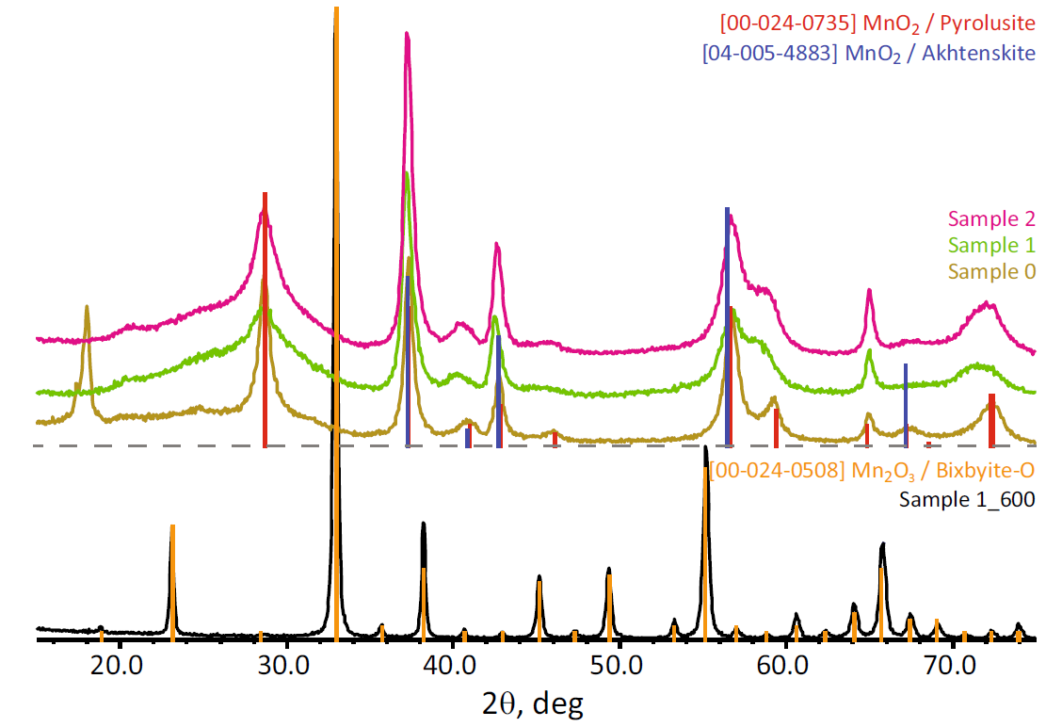
Синтез оксидов марганца: распределение по размерам и фазовый состав

